Slide 1
Timed Math Quiz

Slide 2
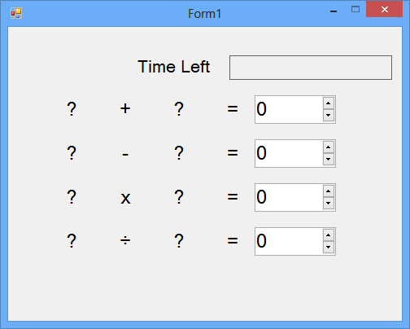
โปรแกรมสุ่มคำนวณเลขแข่งกับเวลา

Slide 3
In This Part, You Learn How to
วิธีการใช้เลขสุ่ม random numbers โดยการเรียก Random class
ใช้ Trigger events ตามเวลาที่กำหนดโดยใช้ Timer control
ใช้ if else statements
พื้นฐานการคำนวณ นิดหน่อย

Slide 4
To create a project and and set properties for a form
สร้าง project ใหม่ชื่อว่า MathQuiz โดย set Text เป็น Math Quiz
เปลี่ยนขนาดของ form โดยตั้งค่า size ให้มีค่ากว้าง 500 pixels และยาว 400
เปลี่ยนค่าของ FormBorderStyle ให้เป็น Fixed3D และ set MaximizeBox ให้เป็น False.
เพื่อป้องกันไม่ให้ผู้เล่นเปลี่ยนขนาด form ได้

Slide 5
สร้าง Time Remaining box
เพิ่ม Label และ set (Name) property ให้เป็น timeLabel.
เปลี่ยน AutoSize property ให้เป็น False.
เปลี่ยน BorderStyle property ให้เป็น FixedSingle.
ตั้งค่า Size property เป็น 200, 30.
แล้วย้ายไปด้านบนขวาของฟอร์ม

Slide 6
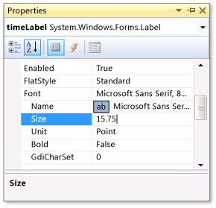
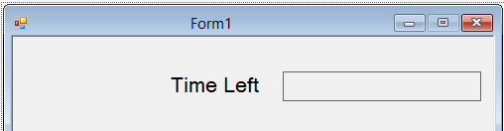
Clear Text property
เปลี่ยน value ของ Font size property เป็น 15.75.
เพิ่ม Label แล้ว set Font size เป็น 15.75.
Set Text property เป็น Time Left.

Slide 7
To add controls for the addition problems
เพิ่ม a Label
  Text -> ?
  AutoSize->False.
  Size->60, 50.
  font size->18.
  TextAlign->MiddleCenter.
  Location->50, 75
  (Name)->plusLeftLabel.

Slide 8
ทำสามชุดใน 1 แถว
Copy plusLeftLabel label and Paste the label 3 times.
Arrange the three new labels so that they are in a row to the right of the plusLeftLabel label.
Set the value of the second label's Text property to + (plus sign).
Set the value of the third label's (Name) property to plusRightLabel.
Set the value of the fourth label's Text property to = (equal sign).

Slide 9
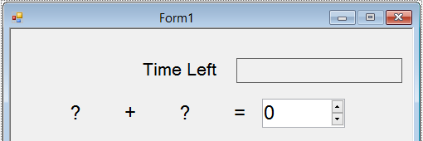
Add a NumericUpDown control
  font size to 18, and set its width to 100.
  (Name) ->sum.

Slide 10
To add controls for the subtraction, multiplication, and division problems
Copy all five controls and then paste them.
Change the value of the Text property for the second label to –.
Name the first question-mark label minusLeftLabel.
Name the second question-mark label minusRightLabel.
Name the NumericUpDown control difference.

Slide 11
Paste the five controls two more times.
For the third row, name the first label timesLeftLabel, change the second label's Text property to × (multiplication sign), name the third label timesRightLabel, and name the NumericUpDown control product.
For the fourth row, name the first label dividedLeftLabel, change the second label's Text property to ÷ (division sign), name the third label dividedRightLabel, and name the NumericUpDown control quotient.

Slide 13
To add a start button and set the tab-index order
Add a Button
  (Name)-> startButton.
  Text-> Start the quiz.
  Font->14.
  AutoSize->True
  TabIndex->1.
Set TabIndex
  sum->2, difference->3, product->4, and
  quotient ->5.

Slide 14
To create a random addition problem
Add a Random object to your form and named the object randomizer.
public partial class Form1 : Form {
  // Create a Random object called randomizer
  // to generate random numbers.
  Random randomizer = new Random();

Slide 15
Add two integer variables to the form, and name them addend1 and addend2.
// These integer variables store the numbers
// for the addition problem.
int addend1;
int addend2;

Slide 16
Add a method that's named StartTheQuiz() and that uses the Random object's Next() method to show the random numbers in the labels.
StartTheQuiz() will eventually fill in all of the problems and then start the timer.

Slide 17
public void StartTheQuiz() {
addend1 = randomizer.Next(51);
addend2 = randomizer.Next(51);
plusLeftLabel.Text = addend1.ToString(); plusRightLabel.Text = addend2.ToString();
sum.Value = 0;
}

Slide 18
Double-click the Start button
private void startButton_Click(object sender, EventArgs e) {
StartTheQuiz();
startButton.Enabled = false;
}

Slide 19
To add a countdown timer
Add an integer variable that's named timeLeft
public partial class Form1 : Form {
randomizer = new Random();
int addend1;
int addend2;
int timeLeft;

Slide 20
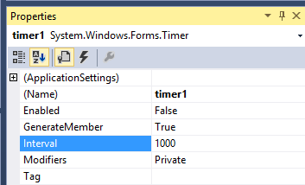
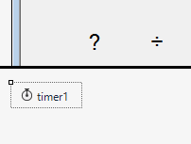
Add Timer
Choose the timer1 icon that you just added, and set its Interval property to 1000.
On the form, double-click the Timer control, or choose it and then choose the Enter key.

Slide 21
private void timer1_Tick(object sender, EventArgs e) {
if (timeLeft > 0) {
timeLeft = timeLeft - 1;
timeLabel.Text = timeLeft + " seconds";
} else {
// If the user ran out of time, stop the timer, show
// a MessageBox, and fill in the answers.
timer1.Stop();
timeLabel.Text = "Time's up!"; MessageBox.Show("You didn't finish in time.", "Sorry!");
sum.Value = addend1 + addend2; startButton.Enabled = true;
}
}

Slide 22
Add three lines to the end of the StartTheQuiz() method
timeLeft = 30;
timeLabel.Text = "30 seconds";
timer1.Start();

Slide 23
Add the CheckTheAnswer() method.
private bool CheckTheAnswer() {
if (addend1 + addend2 == sum.Value) return true;
else
return false;
}

Slide 24
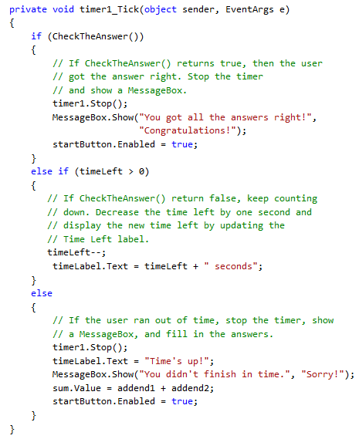

Slide 25
Your task
Add code of multiplication and dividion

